Slide 1
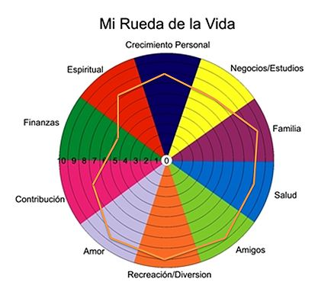

Slide 2
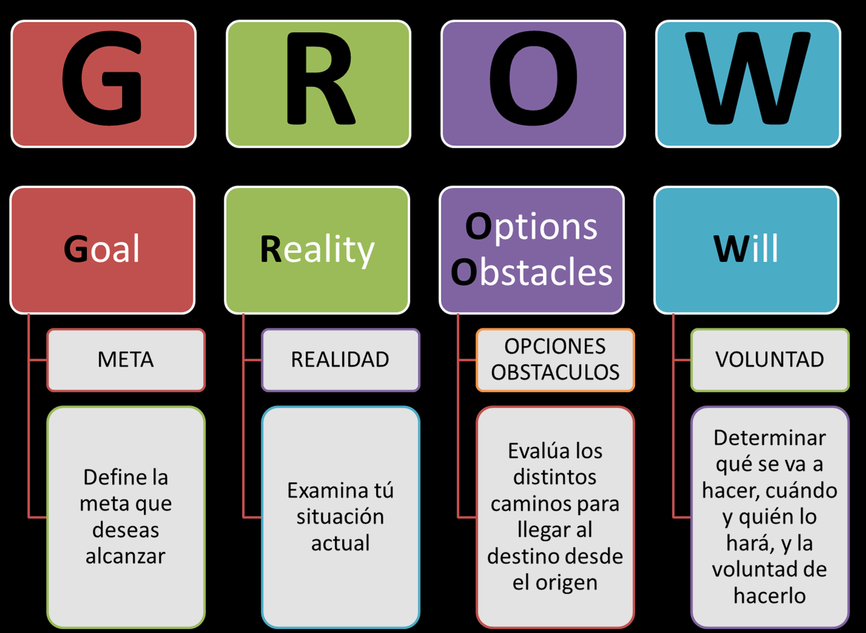

Slide 3
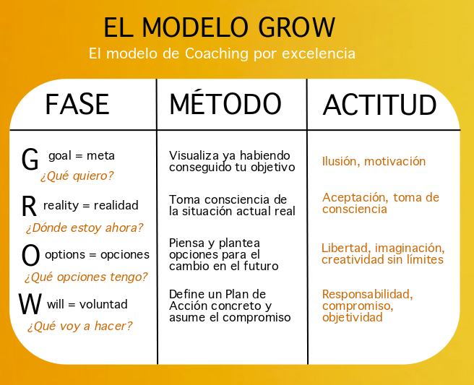

Slide 4
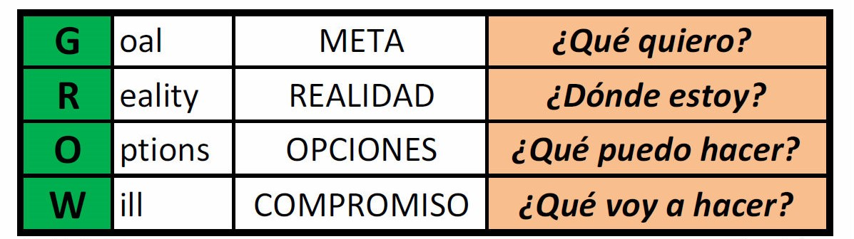

Slide 5
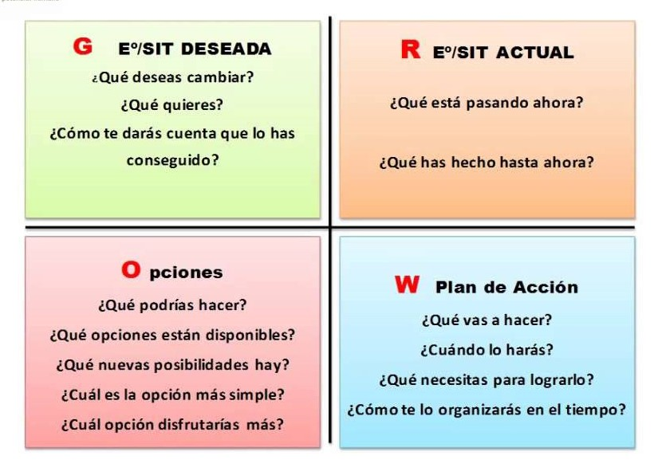

Slide 6
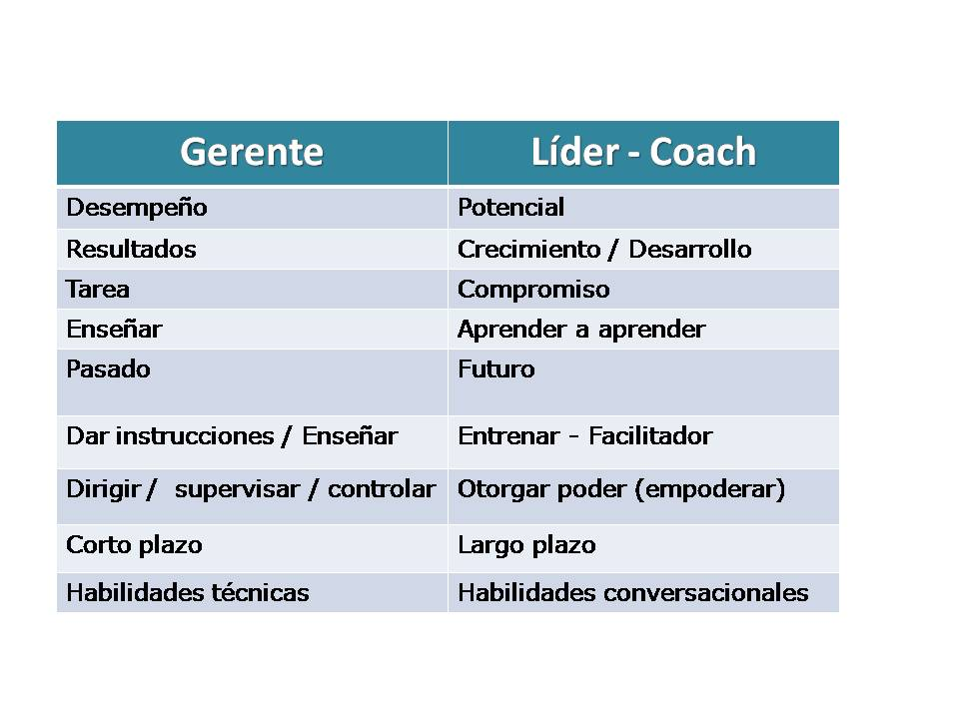

Slide 7

Adopte una actitud de servicio.
Promueva la participación bilateral entre las personas que influya.
Cumpla sus promesas.
Sea un modelo de carácter coherente.
Use comunicación sincera
Demuestre su apoyo a otros.
Sea un modelo de humildad.
Valore la transparencia.

Slide 8
TOMA DE
DECISIONES
EFECTIVAS

Slide 9
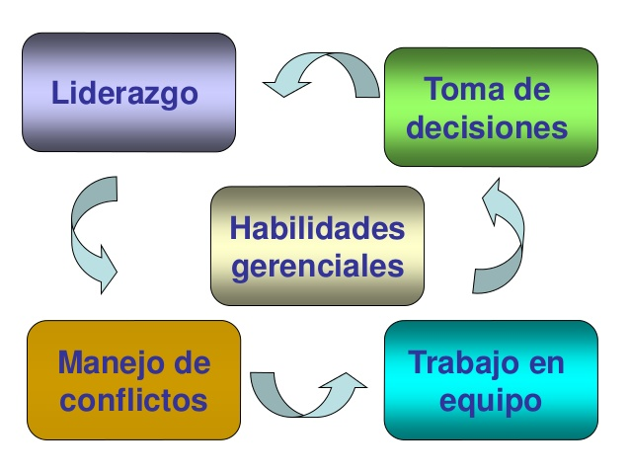

Slide 10
LA TOMA DE DECISIONES
Es el proceso mediante el cual se realiza una elección entre las opciones o formas para resolver diferentes situaciones de la vida en diferentes contextos a nivel personal, laboral, empresarial, familiar, comunitario, educativo, cultural, etc.

Slide 11
LA TOMA DE DECISIONES
Consiste, básicamente, en elegir una
opción entre las disponibles y/o posibles a los efectos de resolver un problema actual o futuro; aún cuando no sea evidente que debamos solucionar un conflicto emergente o latente.

Slide 12
Schackle define la decisión como un corte entre el pasado y el futuro

Slide 13
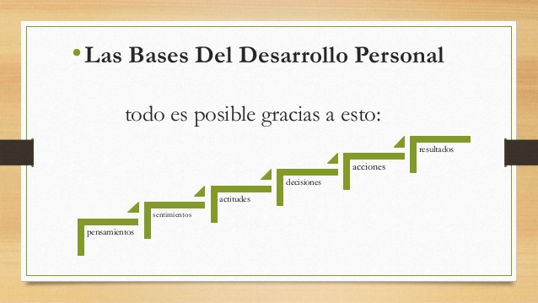

Slide 14
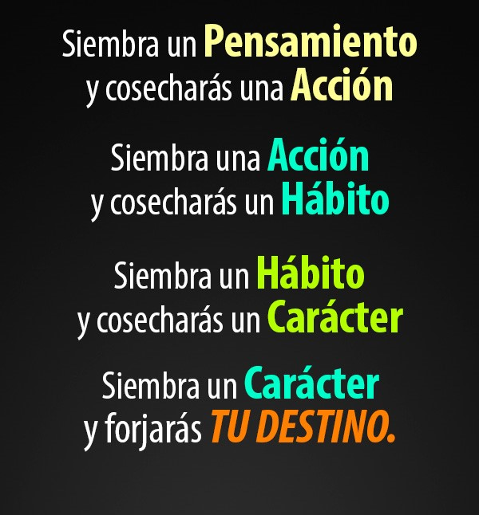

Slide 15
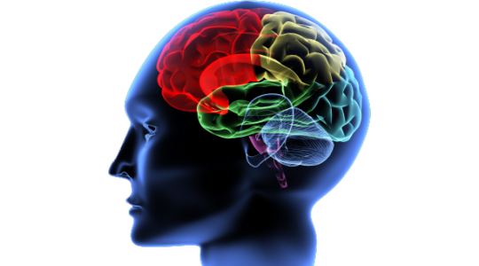
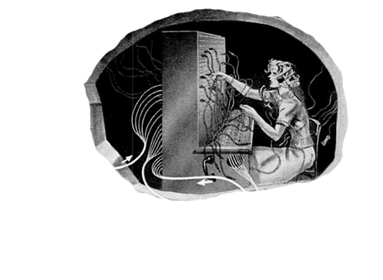
Pienso
Pienso
Siento
Siento
Hago
Hago

Slide 16
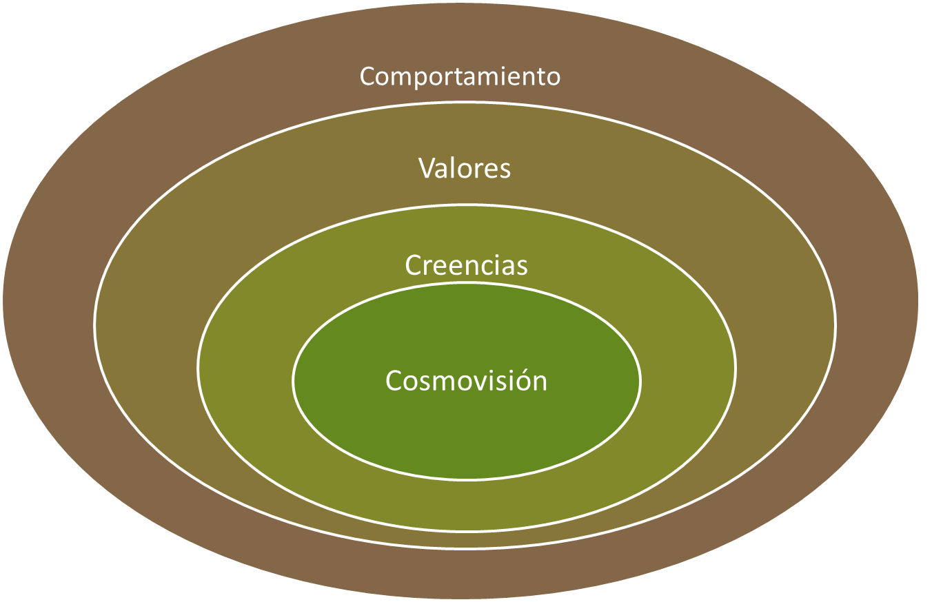
Paradigmas - Cosmovisión

Slide 17
EN CUALQUIER SITUACIÓN
Para tomar una decisión se necesita como mínimo
Conocer, Comprender y Analizar
una situación o problema antes de intentar darle una solución.

Slide 18
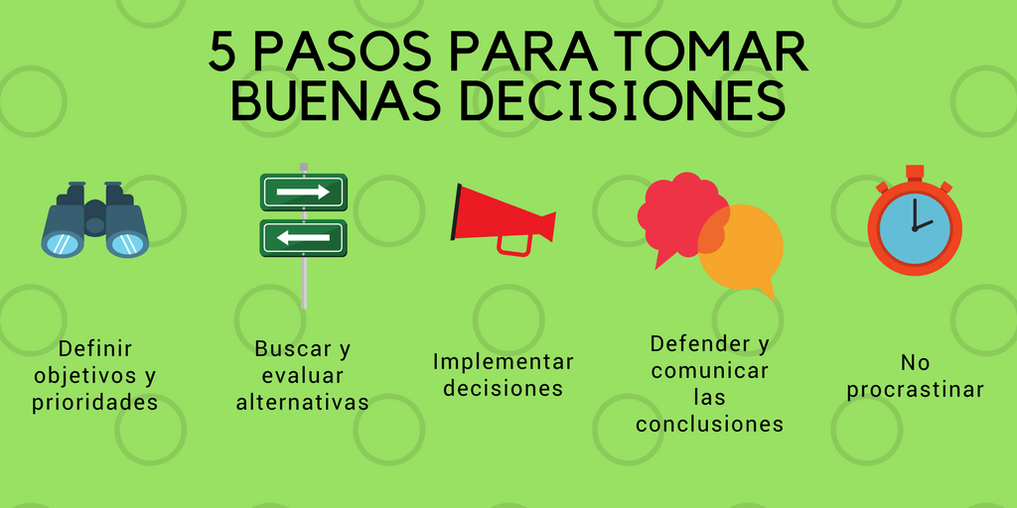

Slide 19
DECISIONES PROGRAMADAS
Son aquellas que se toman con más frecuencia, son repetitivas y se convierte en una rutina tomarlas, así como el tipo de problemas que resuelve.
Se presentan con cierta regularidad, por lo cual se tiene un método bien establecido de solución y por lo tanto ya se conocen los pasos para abordar este tipo de problemas. Por esta razón, también se las llama decisiones estructuradas

Slide 20
DECISIONES PROGRAMADAS
En cierta medida limitan nuestra libertad, porque la persona tiene menos espacio para decidir qué hacer, a pesar de que el propósito real de las decisiones programadas sea liberarnos.
Las políticas, las reglas o los procedimientos que usamos para tomar decisiones programadas nos ahorran tiempo, permitiéndonos con ello dedicar atención a otras actividades más importantes.

Slide 21
DECISIONES NO PROGRAMADAS
También denominadas no estructuradas, son decisiones que se toman ante problemas o situaciones que se presentan con poca frecuencia, o aquellas que necesitan de un modelo o proceso específico de solución.

Slide 22
ESCENARIO EMPRESARIAL
Nivel estratégico:
Decide la planificación global de toda
la empresa.
Nivel táctico:
Decide la planificación de las tareas
en diferentes áreas o sectores.
Nivel operativo:
Decide sobre el desarrollo de las
actividades y operaciones cotidianas.

Slide 23
CONTEXTOS DE DECISIÓN
Las situaciones, contextos o ambientes en los cuales se toman las decisiones, se pueden clasificar según el conocimiento y control que se tenga sobre las variables que intervienen o influencian en el problema, ya que la decisión final o la solución que se tome va a estar condicionada por la certeza o incertidumbre de dichas variables.

Slide 24
AMBIENTES DE CERTEZA
Se dan cuando existe conocimiento total sobre el problema y las opciones de solución que se planteen van a causar siempre resultados conocidos e invariables.
Al tomar la decisión sólo se debe pensar en la opción que genere mayor beneficio.

Slide 25
AMBIENTES DE INCERTIDUMBRE
Se dan cuando tenemos información deficiente para tomar la decisión, no se tiene ningún control sobre la situación, no se conoce como puede variar o la interacción de las variables del problema pueden plantear diferentes opciones de solución.
Cuando no se le puede asignar probabilidad a los resultados que se logren.
También se denomina: "incertidumbre sin probabilidad"

Slide 26
7 principios para
decidir con eficacia
Preocúpate por decidir en lugar de tratar de acertar
Identifica tus objetivos
Plantea tus problemas de forma realista
Atiende sólo a la información relevante
Reconoce la incertidumbre y gestiónala
Sé creativo y genera alternativas
Lo que decidas, ponlo en práctica

Slide 27
RESOLUCIÓN DE PROBLEMAS

Slide 28
PROCESO ANALÍTICO EN LA RESOLUCIÓN DE PROBLEMAS
  Identificar y analizar el problema
  Identificar los criterios de decisión y ponderarlos
  Definir la prioridad para atender el problema
  Generar opciones de solución
  Evaluar las opciones
  Elección de la mejor opción
  Aplicación de la decisión
  Evaluación de los resultados

Slide 29
Cómo resolver conflictos
Invirtiendo en el mejor activo!

Slide 30
¿Cuál es tu mejor activo para tu misión?
Tu gente!

Slide 31
¿Por qué desarrollo personal de liderazgo?
Jim Collins— Liderazgo nivel 5
  Intensa voluntad personal
  Intensa humildad personal
Daniel Goleman— Inteligencia emocional
Stephen Covey—Afilando la sierra
RESUMEN: Personas productivas desarrollan empresas productivas.

Slide 32
Un ejemplo:
Resolver conflictos
interpersonales

Slide 33
Tu experiencia
Cuando había un conflicto en tu familia, ¿cómo se manejaba? (negando, gritando, tratamiento silencioso, razonando, abuso, etc.)
¿Cómo esa experiencia ha impactado la manera en que manejas los conflictos hoy?

Slide 34


Slide 35
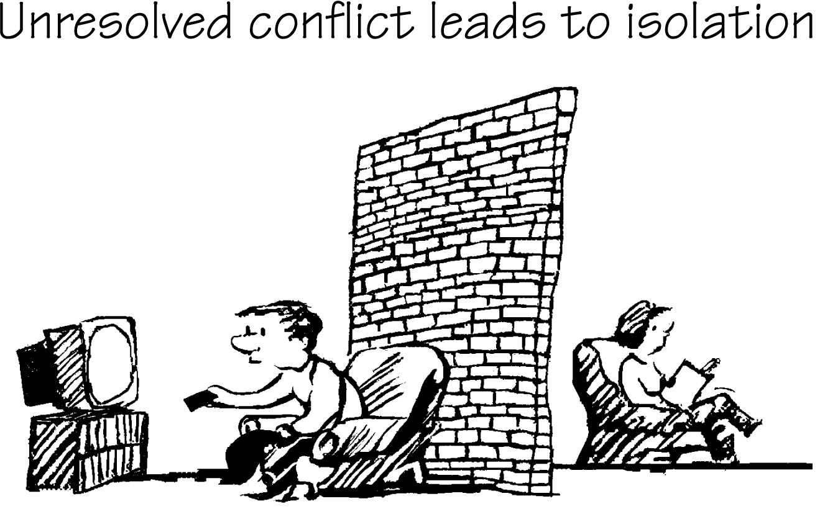

Slide 36
1. Aprende a abrazar y resolver los conflictos
Pelear (gritando, peleando, abusando …)
Volar (negando, reprimiendo, evitándolos, escondiéndolos)

Slide 37
2. Maneja tu enojo
Enojarse no es malo. ¿Como expresas tu enojo?
Emoción que identifica un peligro en tu vida
Responde, no reacciones!
Compromiso: Nunca expresar un enojo inapropiado

Slide 38
3. Busca la comprensión y no la victoria
Aprende a escuchar
La mayoría de los conflictos no son acerca de un asunto. ¿ Cómo nos sentimos? (heridos, rechazados, violados, no amados)
La meta: Comprender, no ganar!

Slide 39
Clarificando preguntas
¿Me estas diciendo esto …?
¿Qué quieres decir cuando dices esto?
¿De todo lo que me has dicho, que es lo que tú mas quieres que yo comprenda?

Slide 40
4. Asume lo mejor
No saltes a conclusiones equivocadas
Comprende el lado de las otras personas

Slide 41
5. Aprende a compartir tus emociones apropiadamente
Si algo te molesta, déjales saber a los demás como te sientes, sin perder la gentileza

Slide 42
6. Cuida tu lengua
Se pronto para oír, lento para hablar y lento para expresar enojo
Antes de abrir tu boca pregúntate…
  ¿Será verdad?
  ¿Es bueno o malo?
  ¿Es necesario, decirlo?
La lengua es como una pequeña chispa que causa un gran y destructivo fuego.

Slide 43
7. Habla la verdad con bondad y gentileza
Communicate con bondad y gentileza!

Slide 44
8. Ataca el problema y no a la persona
No uses “tú dijístes”,
usa “Yo digo”

Slide 45
9. Enfócate en aspectos específicos y no con generalizaciones

Slide 46
10. Busca y garantiza perdonar
Garantiza perdón
Busca perdonar

Slide 47
Si ofendes, busca el perdón
“Estaba equivocado. Nunca debí …”
“Lo lamento, hice esto y aquello que te ha causado sentir_______”
“Voy a trabajar duro para no hacer esto otra vez”
“¿Me perdonas?”

Slide 48
11. Enfrenta al conflicto personalmente
Vé a la persona directamente. No resuelvas el conflicto inicialmente enfrente de otros.
No hables con otros acerca del conflicto a menos que ellos sean parte de la solución.

Slide 49

12. Se gentil
Las personas son frágiles.
Doma a tu corcel dentro de ti.

Slide 50
Recuerda:
Los conflictos son como una gotera. Si no los arreglas, empeorará.

Slide 51
Revisión de los 12 pasos …

Slide 52
12 pasos para resolver conflictos
Aprende a abrazar y resolver conflictos, no pelees o vueles.
Dirige tu enojo. Aprende a manejar el enojo.
Busca comprender, no ganar. Aprende a escuchar.
Asume lo mejor. No saltes a conclusiones equivocadas.
Aprende a compartir tus emociones apropiadamente.
Cuida tu lengua. ¿Es verdad? ¿Es bueno? ¿Es necesario?
Habla la verdad con amor. Haz las cosas con cuidado.
Ataca el problema, no a la persona.
Trata con asuntos específicos y no con generalizaciones.
Busca y garantiza el perdón.
Trata con el conflicto personalmente. Ve a la persona. No trates problemas en delante de otros.
Se gentil. Las personas son frágiles.

Slide 53
7 hábitos de Efectividad
1.Se proactivo
2. Empieza con el final en mente
3. Poner primero lo primero
4. Pensar ganar – ganar
5. Procurar comprender y luego ser comprendido
6. Sinergizar
7. Afila la sierra

Slide 54
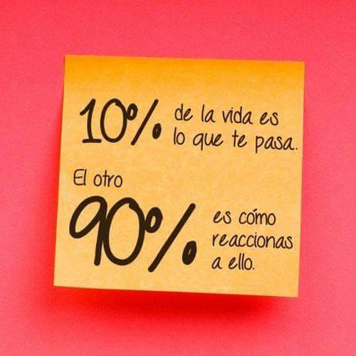

Slide 55
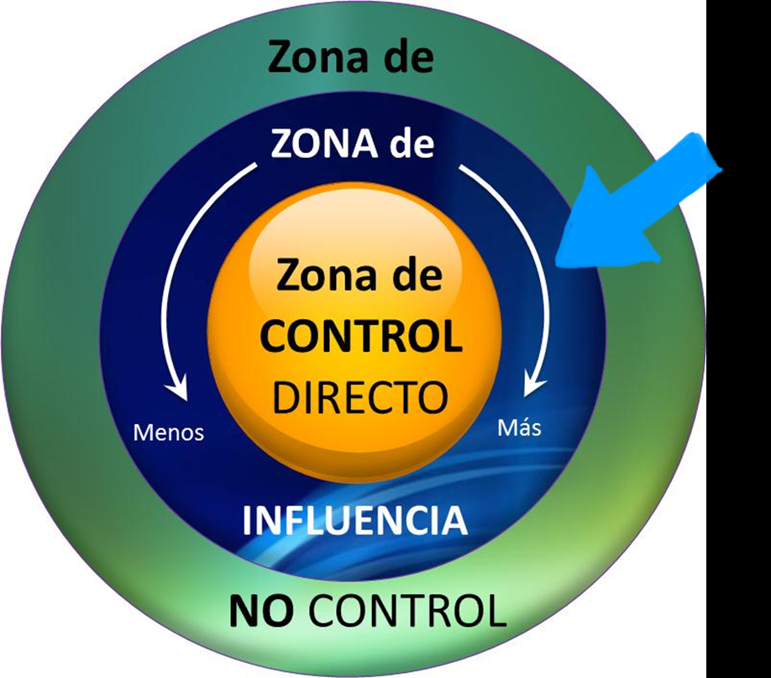

Slide 56
Modelo Reactivo o Determinista
Estimulo
Respuesta

Slide 57
El Modelo Determinista (Reactivo)
Determinista Genético – La culpa la tienen los abuelos
Determinista Psíquico – La culpa la tienen los padres
Determinista Ambiental – La culpa la tienen el ambiente y las circunstancias

Slide 58
Modelo Proactivo
Estimulo
Respuesta
Visión de Dios Voluntad conciencia moral
Propósito libertad

Slide 59
El Modelo Proactivo
Entre el estimulo y la respuesta tengo la libertad interior de elegir
Tenemos el desafío de tomar la iniciativa y de asumir la responsabilidad de hacer que las cosas pasen
Es entender la libertad que tenemos de no dejarnos determinar por nuestras condiciones y reaccionar sino de tomar decisiones que nos lleven a las mejores soluciones

Slide 60
Los Círculos de Preocupación e Influencia
Circulo de Preocupación
Circulo de Influencia

Slide 61
Limitando nuestro Circulo de Influencia
Circulo de Preocupación
Circulo de Influencia

Slide 62
Ampliando nuestro Circulo de Influencia
Circulo de Influencia

Slide 63
Dos Paradigmas
De Afuera hacia Adentro
De Adentro hacia Afuera
El problema está allí afuera
La culpa la tienen otros
Yo no soy responsable
Los demás deben cambiar
No puedo hacer nada
El problema está en mi
Soy responsable para producir un cambio
Puede tomar la iniciativa para hacer una diferencia en la situacion

Slide 64
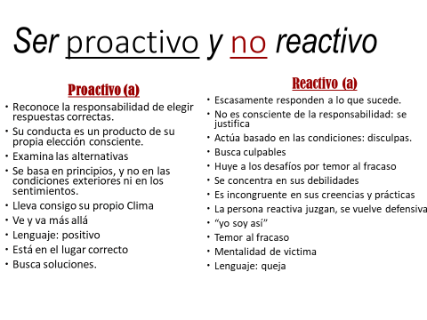

Slide 65
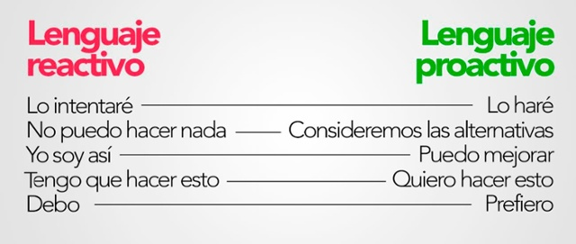

Slide 66
Las Dos Creaciones
Designio
Omisión / Otros / Circunstancias
Tengo una visión para mi vida y se a donde voy
Soy el producto de mis decisiones
Mi vida no es producto de la agenda de los demás ni de las circunstancias
Voy a donde me lleve el viento
Soy el producto de las circunstancias y condiciones
Soy el producto de la agenda de otros y de las circunstancias

Slide 67
Resultados de nuestros paradigmas
El modelo reactivo / Nos volvemos dependientes. Este es el paradigma del tu, tu eres responsable por los resultados y mi vida.
El modulo proactivo / Nos volvemos independientes. Este es el paradigma del yo, yo soy responsable por los resultados.
El modelo mas excelente/ Nos volvemos interdependientes. Este es el paradigma de nosotros, nosotros unidos podemos hacer un impacto mayor. Este es el plan de Dios.

Slide 68
Conceptos Importantes
“Somos responsables por el estado de nuestra vida”
“No somos victimas de nuestras circunstancias”
“Somos hoy lo que decidimos ser ayer y seremos mañana lo que decidamos ser hoy”
“No somos el resultado de nuestras condiciones sino el resultado de nuestras decisiones”

Slide 69
Haciendo la Diferencia en las siguientes áreas…
Espiritual
Familiar
Personal
Financiero
Profesional
Social
Fisico

Slide 70
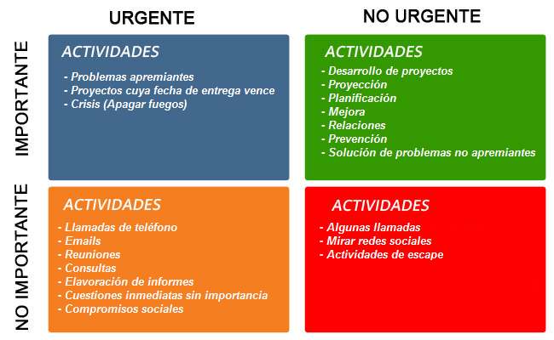

Slide 71

Paradigmas de la administración del tiempo
Paradigma “OPTIMIZARE”
(Acercamiento integral)
Urgente
No Urgente
Importante
Enfocando el uso de mi tiempo
No Importante

Slide 72
Paradigmas de la administración del tiempo
Urgente
No Urgente
Programe estas cosas en su calendario diario y semanal, y hágase responsable de hacerlas
La Clave
Haga primero estas cosas todos los días, para que le quede tiempo para las cosas que aparecen en este cuadro
Importante
Construya nuevos Hábitos alrededor de estas cosas.
Su Planificación
No deje que lo que está debajo de esta línea se amontone en este cuadro
Su Calendario
No deje que ninguna de estas cosas se pasen de la línea que está encima.
No deje que ninguna de estas cosas se pasen de la línea que está encima.
No Importante
Sus hábitos
Pase estas cosas de aquí a una lista de cosas por hacer.
Delegue estas cosas a otros
Busque formas rápidas de hacer estas cosas
Si es posible, elimine estas cosas

